Slide 1
1º
AULA 28
O SAPO E O JACARÉ
LÍNGUA PORTUGUESA
1º BIMESTRE
ENSINO FUNDAMENTAL: ANOS INICIAIS

Slide 2
LEITURA DE POEMA.
ALFABETO.
SISTEMA DE ESCRITA ALFABÉTICA.
RECONHECER A ESTRUTURA DOS TEXTOS (POEMA).
IDENTIFICAR OS RECURSOS POÉTICOS UTILIZADOS (RIMAS).
PARTICIPAR DE LEITURA DE POEMA.
IDENTIFICAR PALAVRAS QUE RIMAM.
RECONHECER O NÚMERO DE PALAVRAS EM FRASES.

Slide 3


CONVERSE COM A TURMA
O TEXTO DE HOJE É UM POEMA SOBRE O SAPO E O JACARÉ. DO QUE SERÁ QUE TRATA ESSE POEMA?
VOCÊ CONHECE A MÚSICA O SAPO NÃO LAVA O PÉ?
ASSISTA AO VÍDEO E CANTE JUNTO.
O QUE A MÚSICA TEM EM COMUM COM O POEMA?
https://www.youtube.com/watch?v=0JkSpPZJDkE

Slide 4


1. LEIA O TEXTO.
LER É LEGAL
LEITURA EM FASE
O SAPO E O JACARÉ
O SAPO E O JACARÉ
NÃO SÃO AMIGOS À TOA.
SÃO VIZINHOS JÁ FAZ TEMPO
OS DOIS MORAM NA LAGOA.
O JACARÉ ESTÁ DE MUDANÇA.
ELE VIVE A RECLAMAR:
— O SAPO NÃO LAVA O PÉ
E POR ISSO TEM CHULÉ!
VÂNIA FÉLIX
ELABORADO PARA FINS DIDÁTICOS

Slide 5
CONVERSANDO COM O TEXTO
2. ESCREVA OS NOMES DOS PERSONAGENS DO TEXTO.

Slide 6
CONVERSANDO COM O TEXTO
CORREÇÃO
2. ESCREVA OS NOMES DOS PERSONAGENS DO TEXTO.
SAPO E JACARÉ.

Slide 7

3. EM QUE LUGAR MORAM O SAPO E O JACARÉ? CIRCULE A SUA RESPOSTA.
CONVERSANDO COM O TEXTO
N
N
NA LAGOA
NO POÇO

Slide 8
3. EM QUE LUGAR MORAM O SAPO E O JACARÉ? CIRCULE A SUA RESPOSTA.
CONVERSANDO COM O TEXTO
CORREÇÃO
N
N
NA LAGOA
NO POÇO

Slide 9
4. VOCÊ SABE O QUE É O CHULÉ? O PROFESSOR LERÁ AS FRASES E VOCÊ PINTARÁ O QUADRO COM A RESPOSTA.
AB CONHECER
CHULÉ É UM CHEIRO BOM NOS PÉS.
CHULÉ É UM CHEIRO RUIM NOS PÉS.

Slide 10
4. VOCÊ SABE O QUE É O CHULÉ? O PROFESSOR LERÁ AS FRASES E VOCÊ PINTARÁ O QUADRO COM A RESPOSTA.
AB CONHECER
CORREÇÃO
CHULÉ É UM CHEIRO BOM NOS PÉS.
CHULÉ É UM CHEIRO RUIM NOS PÉS.

Slide 11




5. PINTE SOMENTE AS IMAGENS CUJOS NOMES INICIEM COM A LETRA S.
AB CONHECER
SALADA
SINO
JACARÉ
SOFÁ
Notes:
Caro professor:
Escreva no quadro as palavras SALADASINOJACARÉSOFÁ. Todas juntas.
Desafie os estudantes a descobrirem, com o seu apoio, onde é que começa e termina cada palavra.

Slide 12



5. PINTE SOMENTE AS IMAGENS CUJOS NOMES INICIEM COM A LETRA S.
AB CONHECER
CORREÇÃO
SALADA
SINO
JACARÉ
SOFÁ

Slide 13



AB CONHECER
6. OBSERVE A PALAVRA ABAIXO. TROQUE AS LETRAS A E O DE LUGAR E VEJA QUAL PALAVRA FICOU. DEPOIS, A ESCREVA NA IMAGEM CORRESPONDENTE.
SAPO

Slide 14
AB CONHECER
CORREÇÃO
6. OBSERVE A PALAVRA ABAIXO. TROQUE AS LETRAS A E O DE LUGAR E VEJA QUAL PALAVRA FICOU. DEPOIS, A ESCREVA NA IMAGEM CORRESPONDENTE.
SAPO
SOPA

Slide 15

AB CONHECER
7. PINTE DA MESMA COR AS PALAVRAS QUE RIMEM.
À TOA | BOA | CHULÉ
PÉ | JACARÉ | LAGOA

Slide 16
AB CONHECER
CORREÇÃO
7. PINTE DA MESMA COR AS PALAVRAS QUE RIMEM.
À TOA | BOA | CHULÉ
PÉ | JACARÉ | LAGOA

Slide 17
8. PINTE O QUADRO NO QUAL APAREÇAM SOMENTE LETRAS.
AB CONHECER
.
O SAPO TEM CHULÉ.
O SAPO TEM CHULÉ.
EXISTEM 2 ANIMAIS NA LAGOA.
SAPO

Slide 18
8. PINTE O QUADRO NO QUAL APAREÇAM SOMENTE LETRAS.
AB CONHECER
CORREÇÃO
O SAPO TEM CHULÉ.
O SAPO TEM CHULÉ.
EXISTEM 2 ANIMAIS NA LAGOA.
SAPO

Slide 19



AB CONHECER
9. PREENCHA A TABELA.
NOME | LETRA INICIAL | LETRA FINAL | QUANTIDADE DE LETRAS
SAPATO
SOPA
SUCO
SACOLA

Slide 20
AB CONHECER
CORREÇÃO
9. PREENCHA A TABELA.
NOME | LETRA INICIAL | LETRA FINAL | QUANTIDADE DE LETRAS
SAPATO
O
6
S
SOPA
S
A
4
SUCO
S
O
4
SACOLA
S
A
6

Slide 21

10. PENSE E ESCREVA, DA MELHOR MANEIRA, UMA PALAVRA COM A LETRA S DE SAPO.
PARA GOSTAR DE ESCREVER
TODO MUNDO ESCREVE

Slide 22
10. PENSE E ESCREVA, DA MELHOR MANEIRA, UMA PALAVRA COM A LETRA S DE SAPO.
PARA GOSTAR DE ESCREVER
CORREÇÃO
TODO MUNDO ESCREVE
RESPOSTA PESSOAL.

Slide 23
11. ESCREVA CADA PALAVRA DA FRASE EM CADA UM DOS QUADRINHOS ABAIXO.
PARA GOSTAR DE ESCREVER
TODO MUNDO ESCREVE
O SAPO NÃO LAVA O PÉ.

Slide 24
11. ESCREVA CADA PALAVRA DA FRASE EM CADA UM DOS QUADRINHOS ABAIXO.
PARA GOSTAR DE ESCREVER
CORREÇÃO
TODO MUNDO ESCREVE
O SAPO NÃO LAVA O PÉ.
O
SAPO
NÃO
LAVA
O
PÉ.

Slide 25


12. OBSERVE AS IMAGENS E COMPLETE O TRAVA-LÍNGUA COM AS PALAVRAS QUE FALTAM.
PARA GOSTAR DE ESCREVER
TODO MUNDO ESCREVE
SACO
SAPO
O ______________________ DENTRO DO SACO,
O ______________________ COM O SAPO DENTRO,
O ______________________ BATENDO PAPO
E O PAPO SOLTANDO VENTO.

Slide 26
12. OBSERVE AS IMAGENS E COMPLETE O TRAVA-LÍNGUA COM AS PALAVRAS QUE FALTAM.
PARA GOSTAR DE ESCREVER
CORREÇÃO
TODO MUNDO ESCREVE
SACO
SAPO
O SAPO DENTRO DO SACO,
O SACO COM O SAPO DENTRO,
O SAPO BATENDO PAPO
E O PAPO SOLTANDO VENTO.

Slide 27
RECONHECEMOS A ESTRUTURA DOS TEXTOS (POEMA).
IDENTIFICAMOS OS RECURSOS POÉTICOS UTILIZADOS (RIMAS).
PARTICIPAMOS DA LEITURA DE POEMA.
IDENTIFICAMOS PALAVRAS QUE RIMAVAM.
RECONHECEMOS O NÚMERO DE PALAVRAS EM FRASES.

Slide 28
LEMOV, Doug. Aula nota 10 3.0: 63 técnicas para melhorar a gestão da sala de aula. Porto Alegre: Penso, 2022.
OLIVEIRA, J. E.; DUARTE, J. R. (org.). Caderno 1 – Língua Portuguesa, 1º ano – Caderno de Atividades. Sobral: Lyceum – Consultoria Educacional Ltda., 2021.
SÃO PAULO (Estado). Secretaria da Educação. Currículo Paulista, 2019.

Slide 29
Lista de imagens e vídeos
Slide 1 – Imagens da capa – SEDUC-SP.
Slides 4, 7, 8, 11 a 20, 25 e 26 – © Getty Images.
Notes:
Slide 4 – https://www.gettyimages.com.br/detail/ilustra%C3%A7%C3%A3o/picturesque-water-pond-with-reeds-the-concept-ilustra%C3%A7%C3%A3o-royalty-free/1249854606?phrase=lagoa&adppopup=true.
Slide 7 – Getty Images. Disponível em: https://www.gettyimages.com.br/detail/ilustra%C3%A7%C3%A3o/picturesque-water-pond-with-reeds-the-concept-ilustra%C3%A7%C3%A3o-royalty-free/1249854606?phrase=lagoa&adppopup=true.
Getty Images. Disponível em: https://www.gettyimages.com.br/detail/ilustra%C3%A7%C3%A3o/brick-well-with-blue-water-and-wooden-bucket-ilustra%C3%A7%C3%A3o-royalty-free/685117658?phrase=po%C3%A7o&adppopup=true.
Slide 11 – Getty Images. Disponível em: https://www.gettyimages.com.br/detail/ilustra%C3%A7%C3%A3o/salad-linear-icon-ilustra%C3%A7%C3%A3o-royalty-free/1352441023?phrase=SALADA&adppopup=true.
Getty Images. Disponível em: https://www.gettyimages.com.br/detail/ilustra%C3%A7%C3%A3o/notification-bells-icon-isolated-reminder-or-ilustra%C3%A7%C3%A3o-royalty-free/1158098431?phrase=sino&adppopup=true.
Slide 11 – Getty Images. Disponível em: https://www.gettyimages.com.br/detail/ilustra%C3%A7%C3%A3o/mother-crocodile-isolated-coloring-page-for-ilustra%C3%A7%C3%A3o-royalty-free/1459836424?phrase=jacar%C3%A9&adppopup=true.
Getty Images. Disponível em: https://www.gettyimages.com.br/detail/ilustra%C3%A7%C3%A3o/home-furniture-line-icons-ilustra%C3%A7%C3%A3o-royalty-free/1040881652?phrase=sof%C3%A1+para+pintar&adppopup=true.
Slide 13 – Getty Images. Disponível em: https://www.gettyimages.com.br/detail/ilustra%C3%A7%C3%A3o/cute-green-frog-cartoon-character-isolated-on-ilustra%C3%A7%C3%A3o-royalty-free/1045514526?phrase=SAPO&adppopup=true.
Getty Images. Disponível em: https://www.gettyimages.com.br/detail/ilustra%C3%A7%C3%A3o/pumpkin-soup-in-a-bowl-isolated-on-white-ilustra%C3%A7%C3%A3o-royalty-free/1421370532?phrase=sopa&adppopup=true
Slide 13 – Getty Images. Disponível em: https://www.gettyimages.com.br/detail/ilustra%C3%A7%C3%A3o/comfortable-sofa-on-white-background-ilustra%C3%A7%C3%A3o-royalty-free/1077569258?adppopup=true
Slide 15 – Getty Images. Disponível em: https://www.gettyimages.com.br/detail/ilustra%C3%A7%C3%A3o/cute-green-frog-cartoon-character-isolated-on-ilustra%C3%A7%C3%A3o-royalty-free/1045514526?phrase=SAPO&adppopup=true.
Getty Images. Disponível em: https://www.gettyimages.com.br/detail/ilustra%C3%A7%C3%A3o/vector-illustration-of-a-green-crocodile-ilustra%C3%A7%C3%A3o-royalty-free/1197747924?phrase=jacar%C3%A9&adppopup=true.
Slide 17 – Getty Images. Disponível em: https://www.gettyimages.com.br/detail/ilustra%C3%A7%C3%A3o/cute-green-frog-cartoon-character-isolated-on-ilustra%C3%A7%C3%A3o-royalty-free/1045514526?phrase=SAPO&adppopup=true.
Slide 19 – Getty Images. Disponível em: https://www.gettyimages.com.br/detail/ilustra%C3%A7%C3%A3o/pink-woman-high-heel-shoes-stylish-elegant-ilustra%C3%A7%C3%A3o-royalty-free/1484786384?phrase=sapato&adppopup=true.
Getty Images. Disponível em: https://www.gettyimages.com.br/detail/ilustra%C3%A7%C3%A3o/pumpkin-soup-in-a-bowl-isolated-on-white-ilustra%C3%A7%C3%A3o-royalty-free/1421370532?phrase=sopa&adppopup=true
Getty Images. Disponível em: https://www.gettyimages.com.br/detail/ilustra%C3%A7%C3%A3o/vector-glass-with-orange-juice-with-orange-ilustra%C3%A7%C3%A3o-royalty-free/1455063885?adppopup=true.
Getty Images. Disponível em: https://www.gettyimages.com.br/detail/ilustra%C3%A7%C3%A3o/vector-shopping-bag-icon-ilustra%C3%A7%C3%A3o-royalty-free/521788585?phrase=SACOLA&adppopup=true.
Slides 25 e 26 - https://www.gettyimages.com.br/detail/ilustra%C3%A7%C3%A3o/green-frog-cartoon-character-isolated-on-white-ilustra%C3%A7%C3%A3o-royalty-free/1759308521
https://www.gettyimages.com.br/detail/ilustra%C3%A7%C3%A3o/empty-open-brown-sack-bag-in-cartoon-style-ilustra%C3%A7%C3%A3o-royalty-free/1364009600

Slide 31

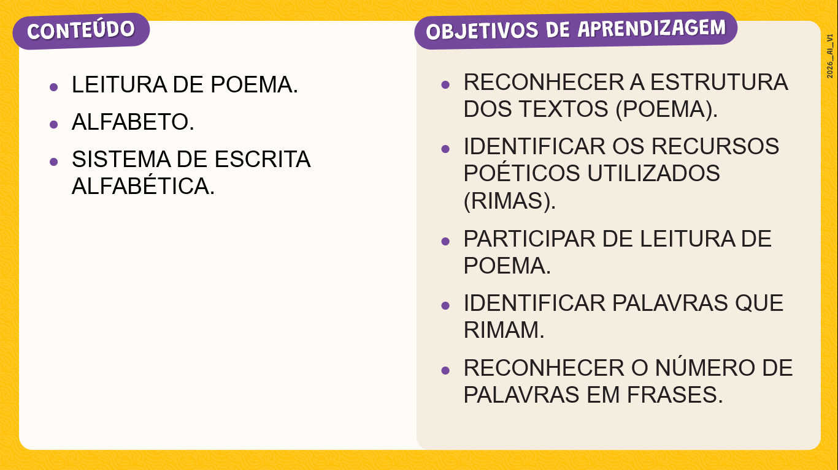

SLIDE 2
Habilidades: (EF12LP19) Ler e compreender textos do campo artístico-literário que apresentem rimas, sonoridades, jogos de palavras, expressões e comparações.
(EF01LP16) Ler e compreender, em colaboração com os colegas e com a ajuda do professor, quadrinhas, parlendas, trava- línguas, cantigas, entre outros textos do campo da vida cotidiana, considerando a situação comunicativa, o tema/assunto, a estrutura composicional, o estilo e a finalidade do gênero.
(EF01LP04) Distinguir as letras do alfabeto de outros sinais gráficos.
(EF01LP12A) Reconhecer a separação das palavras, na escrita, por espaços em branco (segmentação), ao atingir a hipótese alfabética.
(EF01LP12B) Segmentar palavras, ainda que não convencionalmente, na produção escrita de textos de diferentes gêneros.
(EF01LP09) Comparar palavras identificando semelhanças e diferenças entre seus sons e suas partes (aliterações, rimas entre outras).
(EF01LP02B) Escrever textos - de próprio punho ou ditados por um colega ou professor - utilizando a escrita alfabética.

Slide 32
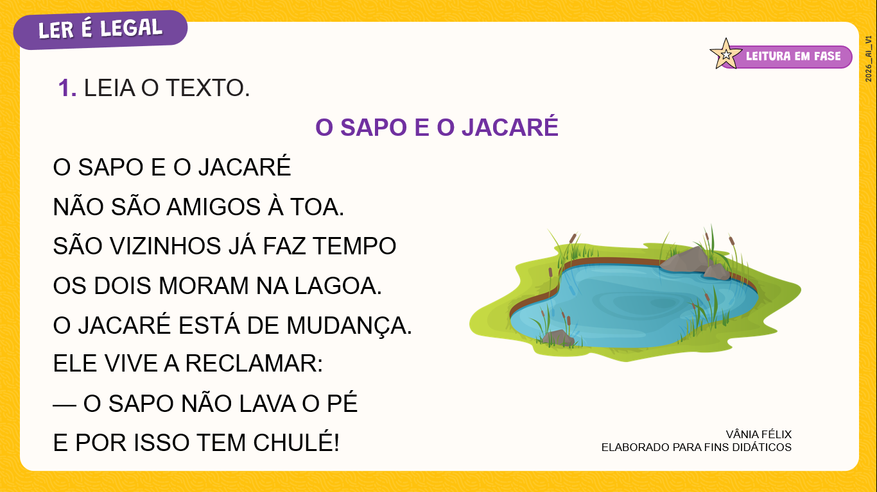

SLIDE 4
Dinâmica de condução: Caro professor, faça a leitura para os estudantes. Peça que eles acompanhem com o dedo. Compare o poema com a música “O sapo não lava o pé” e discuta com os estudantes as semelhanças entre os dois. E possíveis divergências.

Slide 33
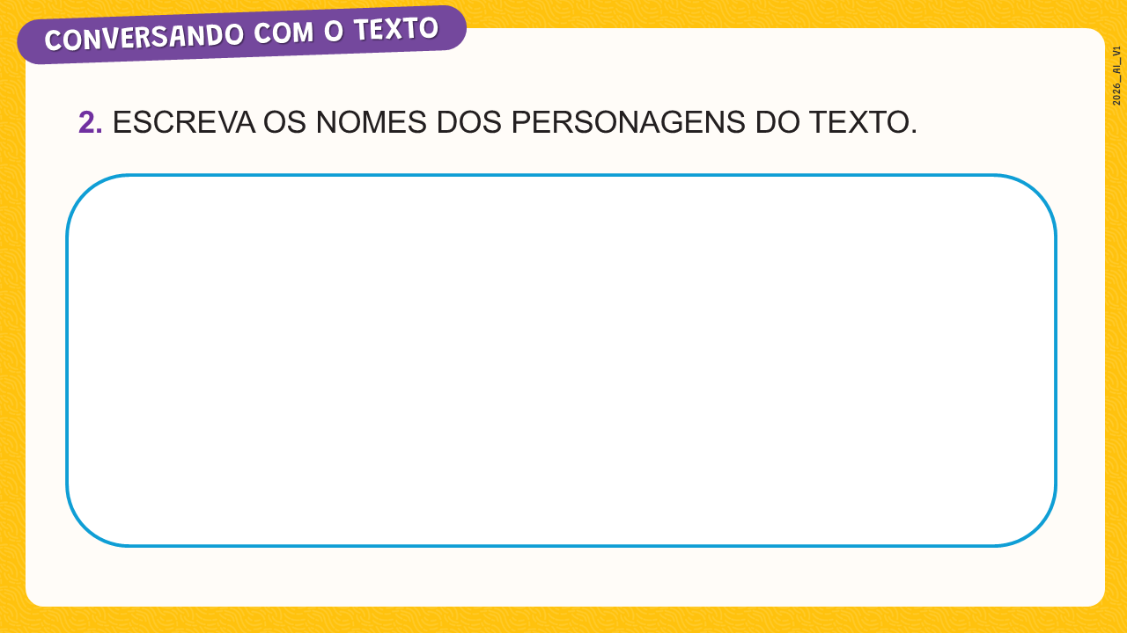
SLIDE 5
Dinâmica de condução: Caro professor, é importante levar em consideração a hipótese de escrita de cada estudante nesse momento.

Slide 34
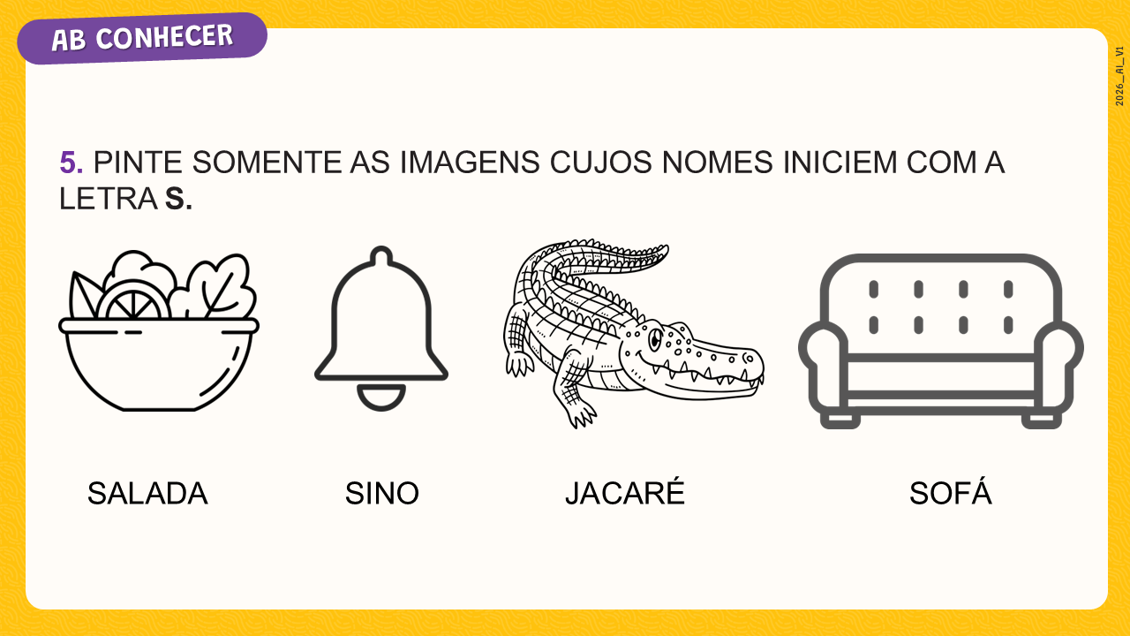
SLIDE 11
Dinâmica de condução: Caro professor, escreva no quadro as palavras SALADASINOJACARÉSOFÁ. Todas juntas.
Desafie os estudantes a descobrirem, com o seu apoio, onde é que começa e termina cada palavra.

